Slide 1
UNIVERSIDAD DE LAS FUERZAS ARMADAS - ESPE
DEPARTAMENTO DE CIENCIAS ECONÓMICAS, ADMINISTRATIVAS Y DE COMERCIO
CARRERA DE INGENIERÍA EN FINANZAS, CONTADOR PÚBLICO - AUDITOR
TEMA: PLAN FINANCIERO PARA LA CREACIÓN DE UNA CAJA DE AHORRO Y CRÉDITO EN LA COMUNIDAD DE VALDIVIA DE LA PARROQUIA MANGLARALTO DE LA PROVINCIA DE SANTA ELENA.
AUTORA: CISNEROS GONZÁLEZ, TAMARA CAROLINA
DIRECTOR: ING. LUIS TIPÁN, MBA.
SANGOLQUI, OCTUBRE 2015

Slide 2
DETERMINACIÓN DE OBJETIVOS
OBJETIVO GENERAL
Realizar un Plan Financiero para la creación de una Caja de Ahorro y Crédito en la comunidad de Valdivia de la parroquia Manglaralto de la provincia de Santa Elena, orientado a mejorar los niveles económicos y condiciones de vida de las familias participantes.

Slide 3
OBJETIVOS ESPECÍFICOS
Realizar un diagnóstico de la comunidad Valdivia sobre la situación económica y social.
Elaborar estrategias que ayuden a la creación de un plan financiero y que permita realizar inversiones a corto y largo plazo.
Determinar las técnicas que se deberá utilizar para que haya afluencia de socios y poder elaborar propuestas económicas.
Seguimiento y evaluación permanente sobre el plan financiero, con el fin de verificar la eficacia de su aplicación y medir el impacto en la población beneficiada.

Slide 4
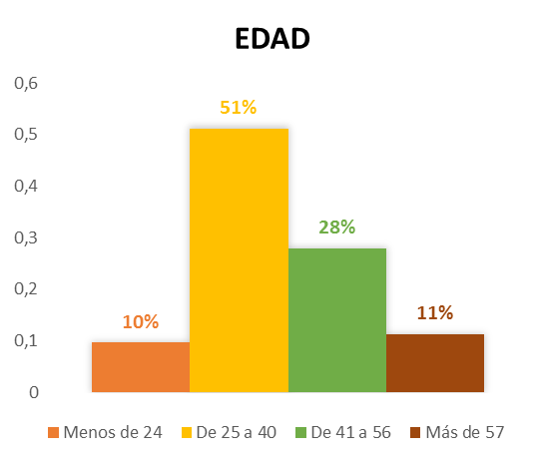
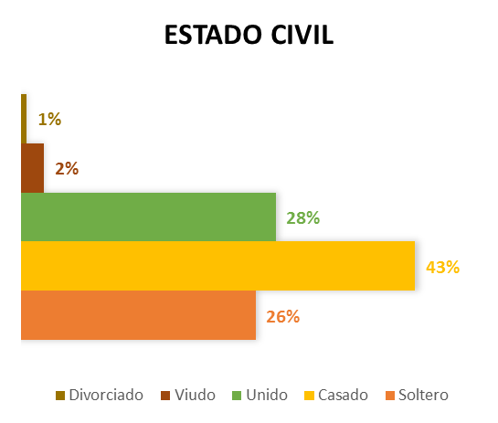
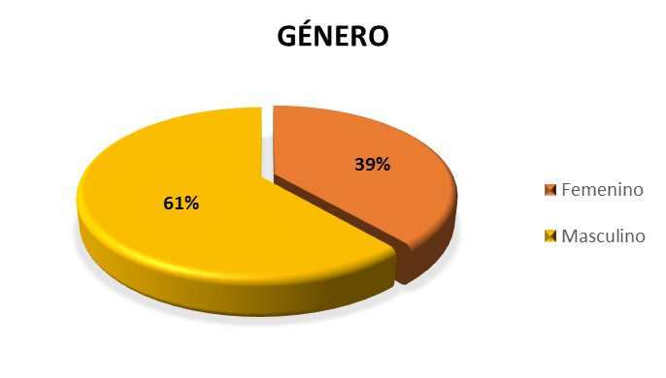
PRINCIPALES RESULTADOS

Slide 5
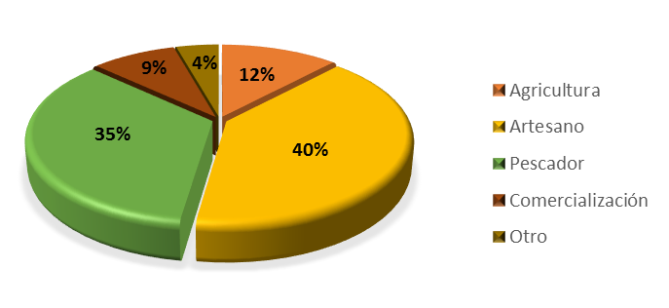
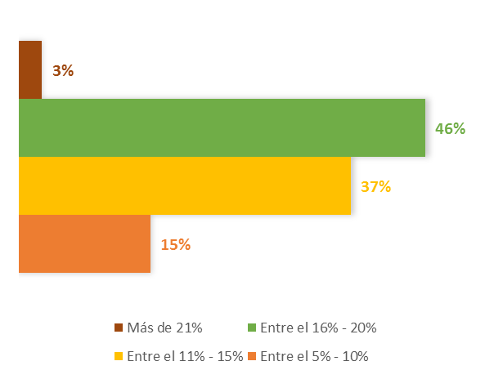
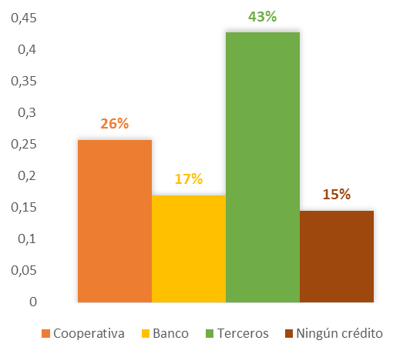
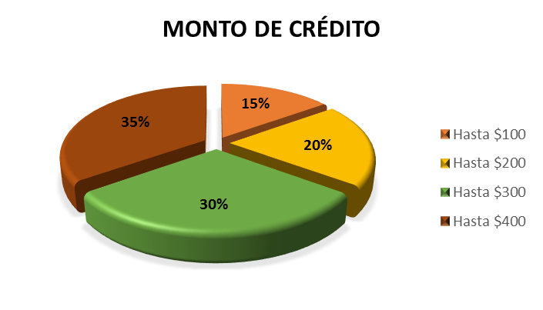
PRINCIPALES RESULTADOS
¿Cuál fue la tasa de interés mensual pagada a terceros?
¿Qué actividad económica realiza?
¿Dónde ha solicitado créditos?
¿Qué monto solicitaría de crédito?

Slide 6
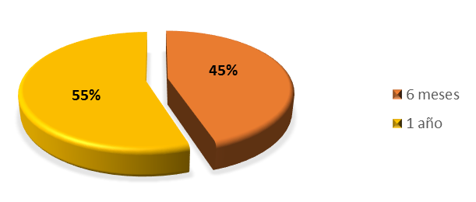
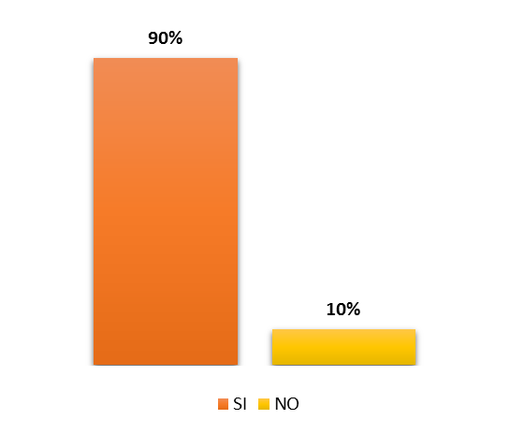
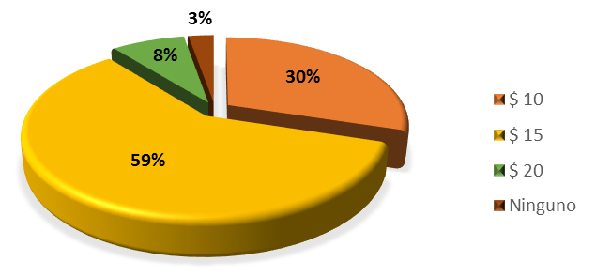
PRINCIPALES RESULTADOS
¿Por cuánto tiempo solicitaría el crédito?
¿La entrega de microcréditos a través de la Caja de Ahorro y Crédito, contribuirá a mejorar los niveles económicos y condiciones de vida de las familias participantes?
¿Cuánto aportaría mensualmente para ahorro?

Slide 7
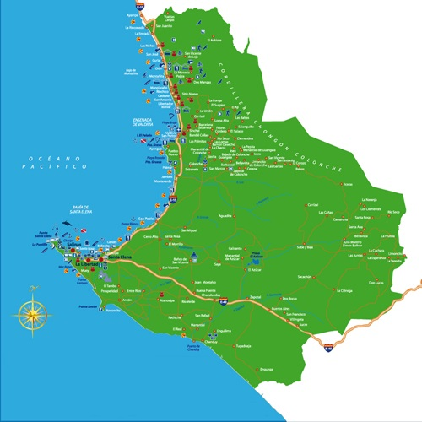
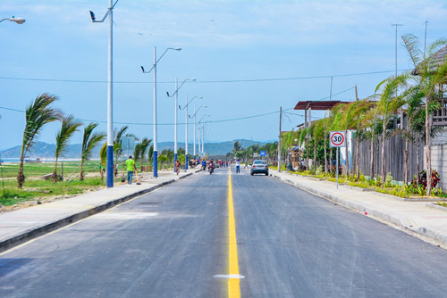
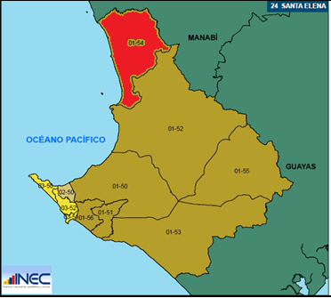
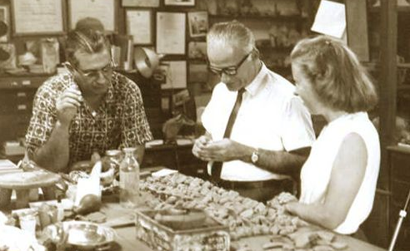
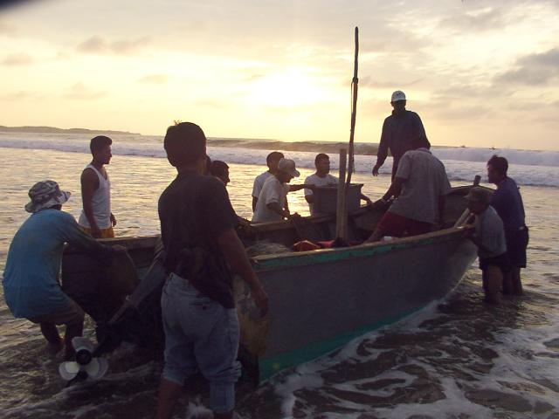
DIAGNÓSTICO SOCIOECONÓMICO

Slide 8
ESTRATEGIAS FINANCIERAS
Son las acciones que deben realizarse para mantener y soportar el logro de los objetivos financieros de la organización y de cada unidad de trabajo y así hacer realidad los resultados esperados al definir los proyectos estratégicos. Las estrategias financieras son:
Se debe implementar capacitaciones para las socias antes de implementar el manual de un plan financiero.
Generar un manual didáctico para la elaboración de un plan financiero.
Generar Estados Financieros mensuales, mediante cierres de contabilidad cada 30 días, a fin de disponer de información completa, real, oportuna y confiable para el cálculo e interpretación de las razones o indicadores financieros.
Realizar alianzas con entidades del Estado para obtener apoyo de especialistas que aporten con capacitaciones para los socios de la Caja de Ahorro y Crédito.
Realizar la ejecución, puesta en marcha y seguimiento del plan financiero de la Caja de Ahorro y Crédito.

Slide 9
EVALUACIÓN ECONÓMICA

Slide 10
EVALUACIÓN ECONÓMICA

Slide 11
EVALUACIÓN ECONÓMICA
Depreciación y Amortización

Slide 12
EVALUACIÓN ECONÓMICA

Slide 13
EVALUACIÓN ECONÓMICA

Slide 14
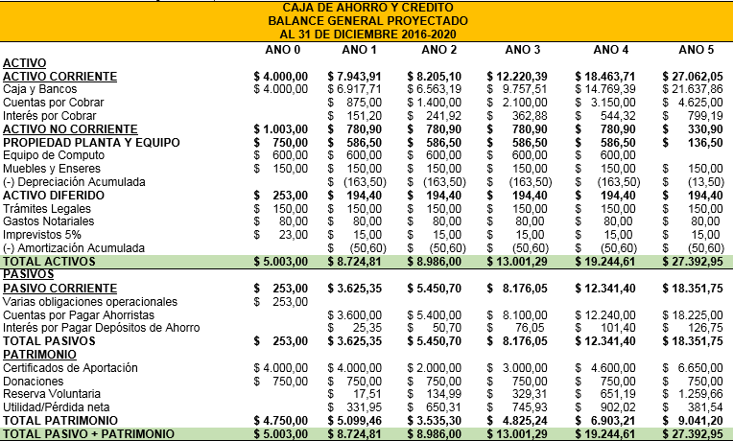
EVALUACIÓN ECONÓMICA

Slide 15
EVALUACIÓN ECONÓMICA

Slide 16
CONCLUSIONES
El diagnóstico socioeconómico permitió conocer la situación actual de la comunidad Valdivia.
La actividad económica de la población de Valdivia se sustenta principalmente en la artesanía, pesca, agricultura y en la comercialización.
La elaboración de estrategias permitió crear un plan financiero que ayudará a precisar las inversiones que se deben realizar a corto y largo plazo, logrando una buena productividad en la Caja de Ahorro y Crédito
Con la implementación de técnicas para que haya afluencia de socios se alcanzó a determinar la importancia de la colaboración de las personas de la comunidad para que la caja de ahorro y crédito posea la acogida necesaria, las técnicas que se utilizaron facilitan las capacitaciones, para mejorar la comprensión de los socios.

Slide 17
CONCLUSIONES
El seguimiento y evaluación permanente sobre el plan implementado si permitió medir la eficacia de su aplicación y el impacto en la población beneficiada para la creación de la Caja de Ahorro y Crédito, además de mejorar la calidad de información financiera y económica de la Caja.
La cobertura crediticia de instituciones financieras públicas y privadas no ha llegado hasta dicha comunidad para solventar las necesidades económicas que requiere las actividades económicas.
La legislación nacional permite e incentiva el desarrollo de entidades como la Caja Solidaria propuesta, por lo que no se infringe ninguna norma legal sobre el particular.
Con la presencia de las cajas de ahorro y la adquisición de un préstamo a bajo interés elimina la posibilidad de que los miembros de la comunidad se vean expuestos a ser perjudicados por los chulqueros.

Slide 18
RECOMENDACIONES
Las autoridades seccionales y nacionales deben poner énfasis especialmente en lo que tiene que ver a las obras de infraestructura, lo que permitirá desarrollar a cabalidad las actividades económicas de la comunidad.
Los pequeños artesanos, pesqueros, agricultores y comerciantes al asociarse y ser parte de la Caja de Ahorros promoverán el crecimiento y solvencia de la misma y a futuro la Caja tenga acceso a créditos y beneficios tanto del sector público como privado.
Facilitar e implementar el uso de las técnicas que ayuden a la comprensión optima, logrando un mayor grado de conocimiento por parte de las participantes.
La socialización de la propuesta fue fundamental para la aceptación de este sistema de ahorro y crédito. Representando para los habitantes de Valdivia una salida viable a sus necesidades económicas.

Slide 19
RECOMENDACIONES
Administrar de manera correcta los fondos de la Caja provenientes de las captaciones y colocaciones de dinero logrando su fortalecimiento y crecimiento a futuro.
Es necesario para todos y cada uno de los socios de la caja de ahorro y crédito sacar adelante este proyecto, mediante aportes puntuales e incentivar el ahorro para que se cuente con un gran capital que ayude a cumplir con las proyecciones del mismo y beneficiarnos todos.
Realizar un seguimiento continuo a los Estados Financieros presupuestados para evitar desviaciones y tener los mejores resultados.
No cambiar el enfoque por el cual será creada la caja de ahorro y crédito, ya que es por y para la comunidad, misma que busca reactivar la economía en este sector y dar el apoyo necesario para los socios.

